Slide 1
Eksploracja danych
LA Crimes Data from 2020 to present
Dominik Tomalczyk
Szymon Idec
Piotr Van-Selow

Slide 2
Wprowadzenie
Zbiór danych obejmuje dane dotyczące przestępczości od 2020 r. do chwili obecnej w mieście Los Angeles. Zawiera informacje o zgłoszonych incydentach, aresztowaniach i powiązanych szczegółach. Zbiór danych pochodzi z Departamentu Policji Los Angeles (LAPD). Niektóre informacje o lokalizacji mogą być nieobecne lub uogólnione ze względu na ochronę prywatności.
Ciekawymi danymi zawartymi w rekordach są tzw. MO Code’y (Modus Operandi) - krótki opis danej sytuacji i sposób działania przed, w trakcie lub po dokonaniu przestępstwa, np. poszkodowany opluł atakującego, znalezione odciski palców, nielegalnie wykorzystano radioaktywny materiał.

Slide 3
Opis danych
Czas przestępstwa
Czas zgłoszenia
Miejsce
Informacje o ofierze
Wydarzenia podczas przestępstwa

Slide 4
Analiza i cele
Wizualizacja danych na mapie
Przedstawienie zagęszczenia przestępstw i znalezienie “heatpointów”
Badanie zmienności występowania przestępstw czasie
Uczenie maszynowe w klasyfikacji przestępstw
Wyszukiwanie powiązań między czasem, opisem ofiary, lokalizacją w mieście, dokładną lokalizacją przestępstwa, wykorzystaną bronią i przestępstwem
Klasteryzacja danych w celu wyszukania największych punktów zainteresowań
Korelacja przestępstw z zagęszczeniem ludności i skalą pozbawienia wolności w dzielnicach

Slide 5
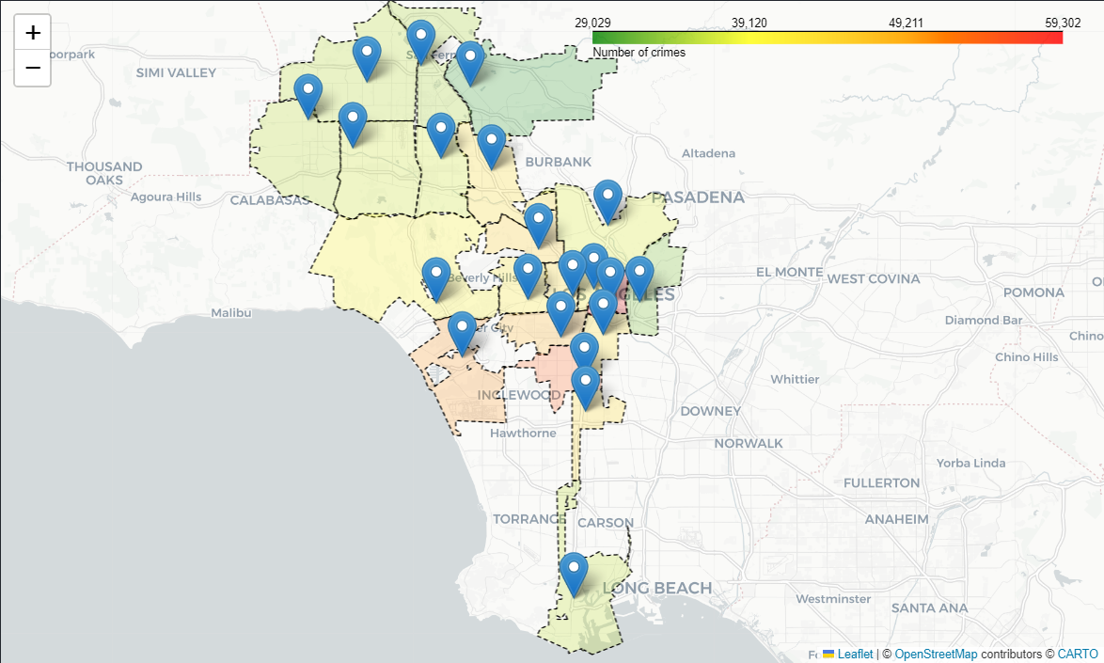
Zagęszczenie przestępstw na dystrykt

Slide 6
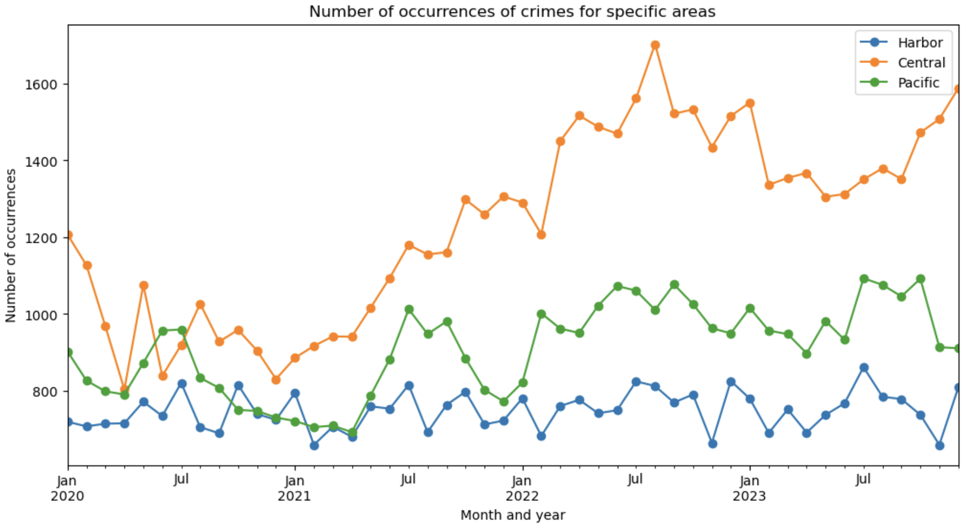
Analiza przestępstw w czasie

Slide 7
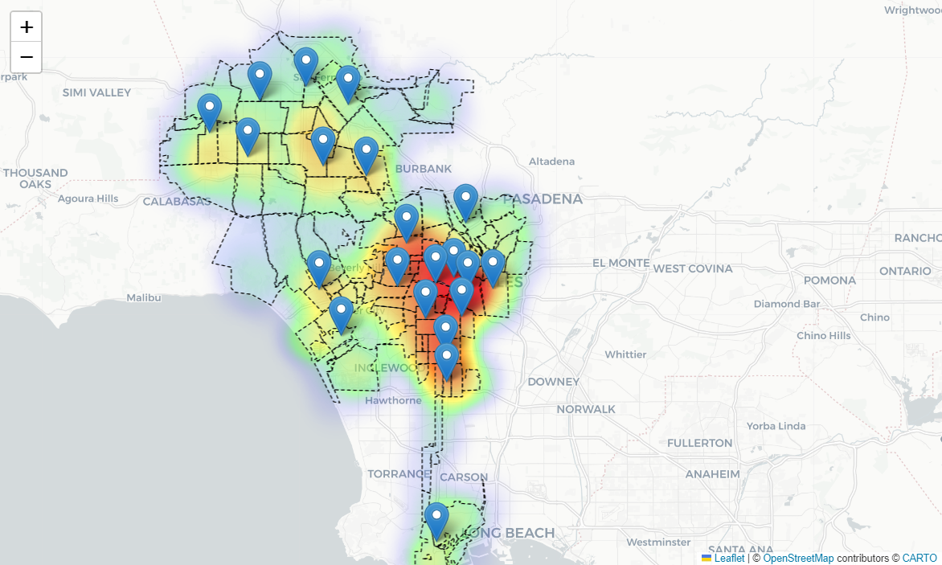
Zagęszczenie przestępstw w ciągu dnia

Slide 8
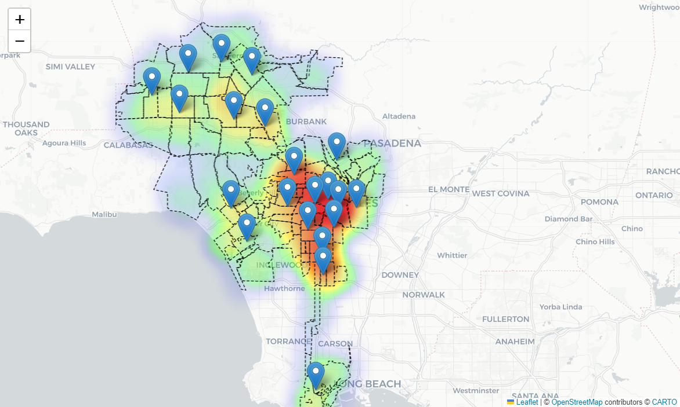
Zagęszczenie przestępstw w ciągu nocy

Slide 9
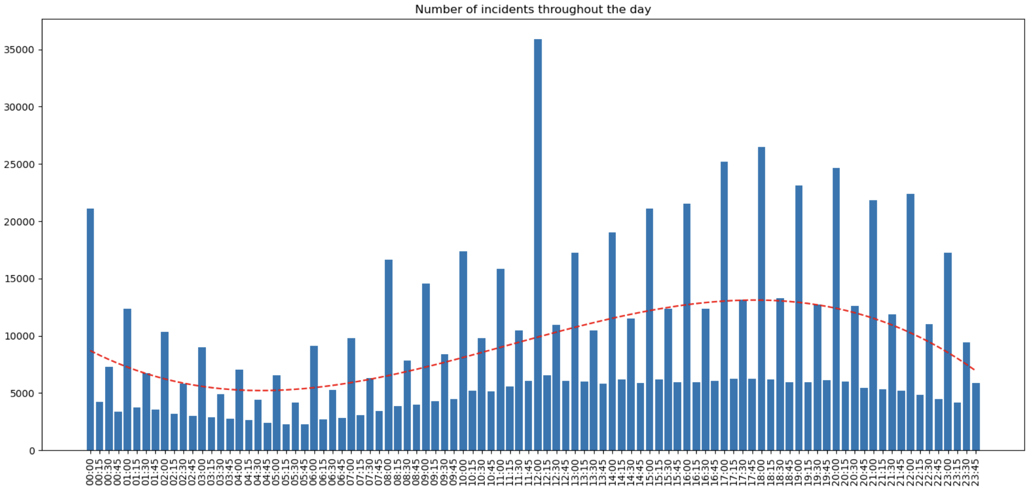
Liczba przestępstw z podziałem na godziny

Slide 10
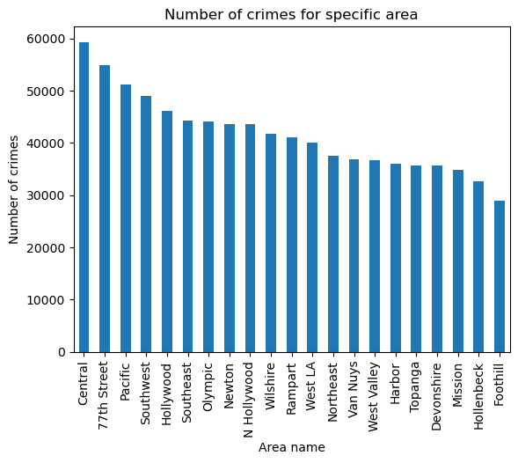
Liczba przestępstw w zależności od dzielnicy

Slide 11
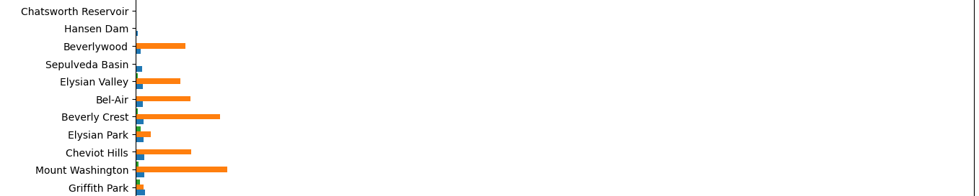
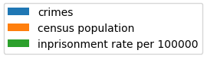
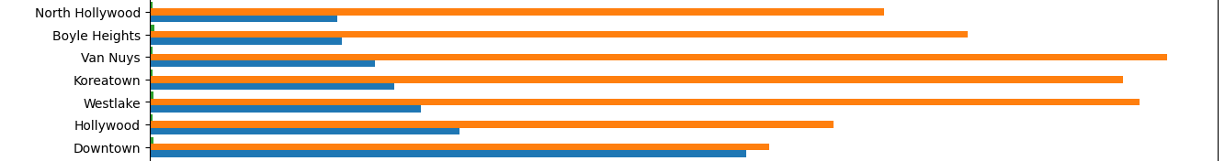
Liczba przestępstw w zależności od dzielnicy i populacji

Slide 12
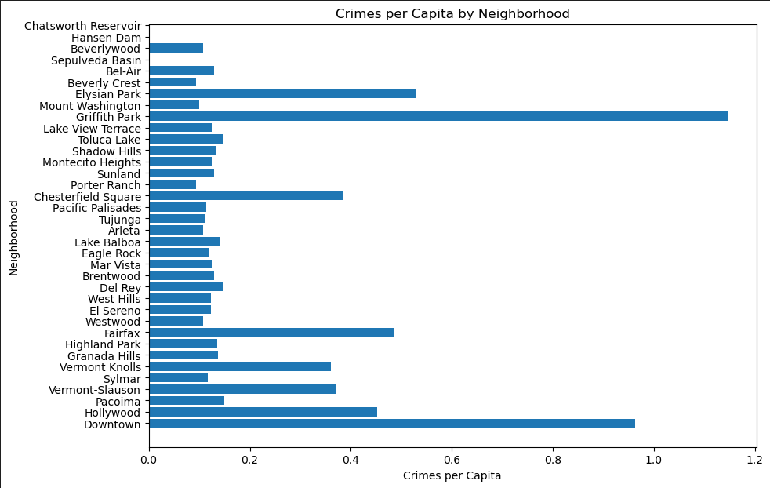
Liczba przestępstw per Capita w zależności od dzielnicy

Slide 13
Najpopularniejsze przestępstwa
'VEHICLE - STOLEN',
'BATTERY - SIMPLE ASSAULT',
'THEFT OF IDENTITY',
'BURGLARY FROM VEHICLE',
'BURGLARY',
'VANDALISM - FELONY ($400 & OVER, ALL CHURCH VANDALISMS)',
'ASSAULT WITH DEADLY WEAPON, AGGRAVATED ASSAULT',
'THEFT PLAIN - PETTY ($950 & UNDER)',
'INTIMATE PARTNER - SIMPLE ASSAULT',
'THEFT FROM MOTOR VEHICLE - PETTY ($950 & UNDER)'

Slide 14
Klasyfikacja przestępstw
Ogólny schemat klasyfikacji
Zdarzenia + lokalizacja
Model Klasyfikatora
Przestępstwo

Slide 15
Modele i strategie klasyfikacji
Modele:
Naiwny klasyfikator Bayesa
MLP
Random Forest
Różne inputy, na wyjściu zawsze 20 przestępstw
50 mocodes
70 mocodes
70 mocodes + area

Slide 16
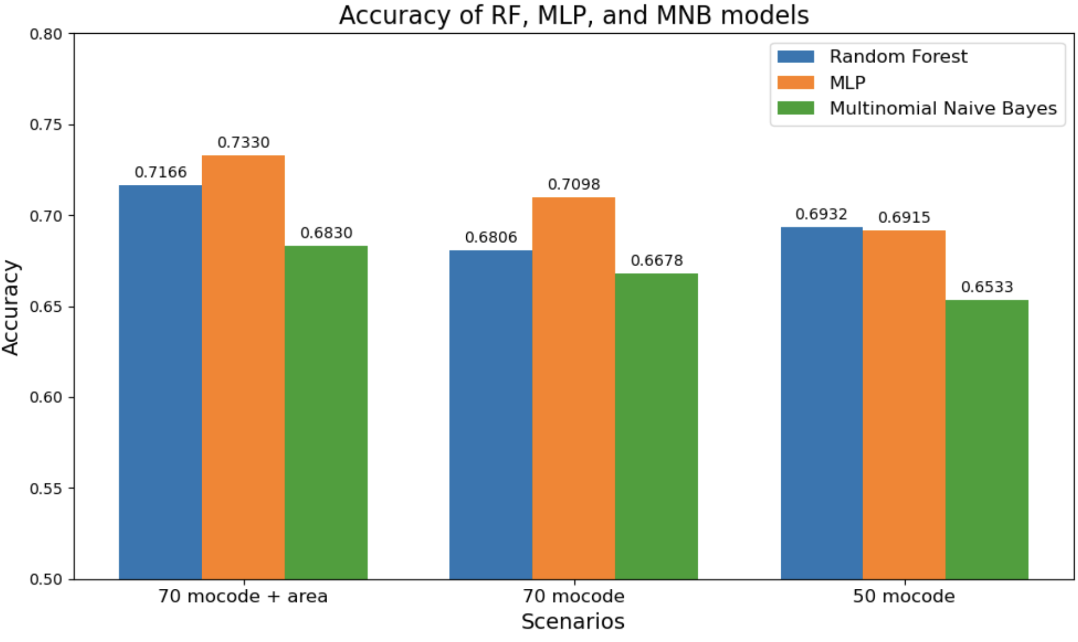
Rezultaty dla poszczególnych modeli

Slide 17
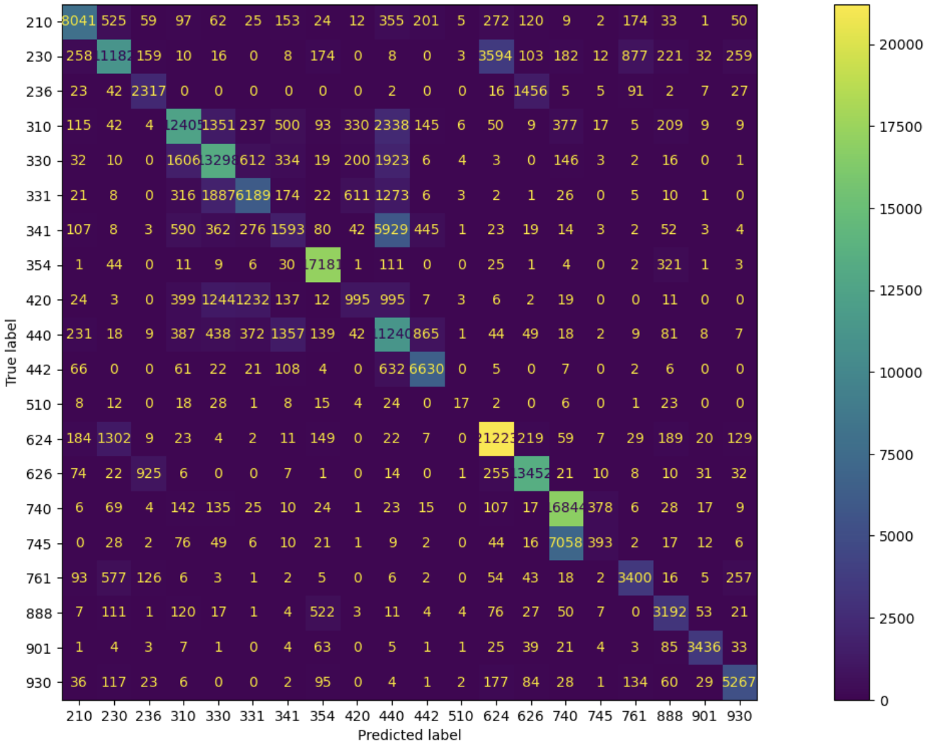
Najlepsze rezultaty - MLP

Slide 18
Interpretacja wyników oraz testy
Ofiara pozostawiła mienie bez opieki
Model
KRADZIEŻ ZWYKŁA - DROBNA (950 USD I MNIEJ)
proba: 0.62
osoba po 60 lub niepełnosprawna
Model
KRADZIEŻ DOKUMENTU
proba: 0.36
ZWYKŁA NAPAŚĆ
Ofiara student
Model
ZWYKŁA NAPAŚĆ
proba: 0.53

Slide 19
Interpretacja wyników cd.
ZWYKŁA NAPAŚĆ
Wycelowana broń
Osoba znała podejrzanego
Model
MORDERSTWO Z WYKORZYSTANIEM BRONI
proba: 0.92
ZWYKŁA NAPAŚĆ
Wycelowana broń
Podejrzany nieznany
Model
MORDERSTWO Z WYKORZYSTANIEM BRONI
proba: 0.73
Rodzina
Podejrzany pijany
Model
ZWYKŁA NAPAŚĆ
proba: 0.76

Slide 20
Interpretacja wyników cd.
ZWYKŁA NAPAŚĆ
Wycelowana broń
Hollywood
Model
MORDERSTWO Z WYKORZYSTANIEM BRONI
proba: 0.50
ZWYKŁA NAPAŚĆ
Wycelowana broń
Mission
Model
MORDERSTWO Z WYKORZYSTANIEM BRONI
proba: 0.78
ZWYKŁA NAPAŚĆ
Wycelowana broń
Harbor
Model
KRADZIEŻ
proba: 0.66

Slide 21
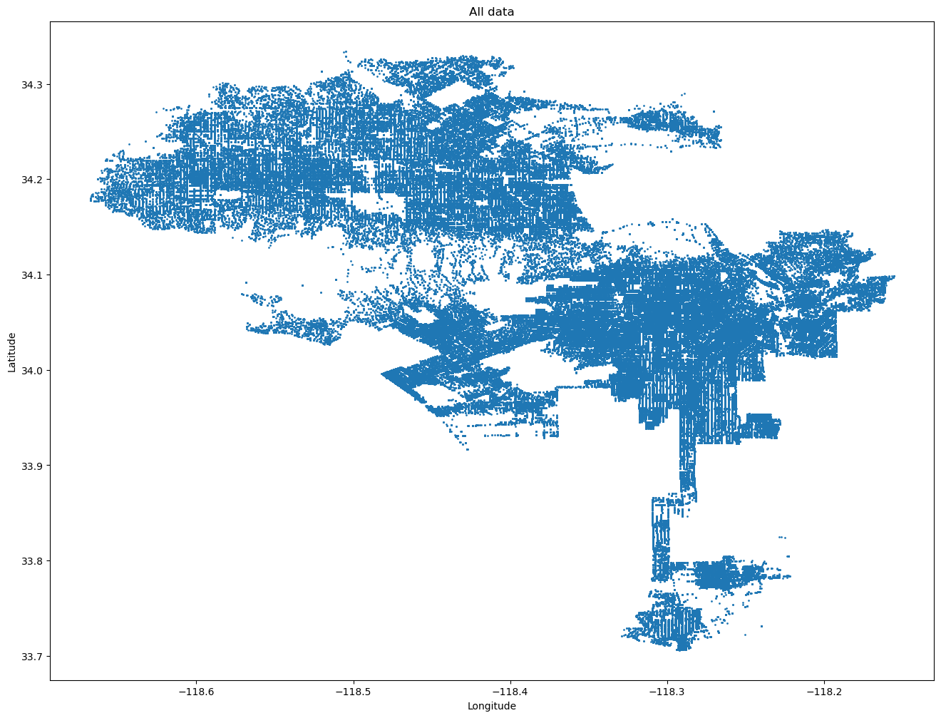
Mapa wszystkich przestępstw w zbiorze

Slide 22
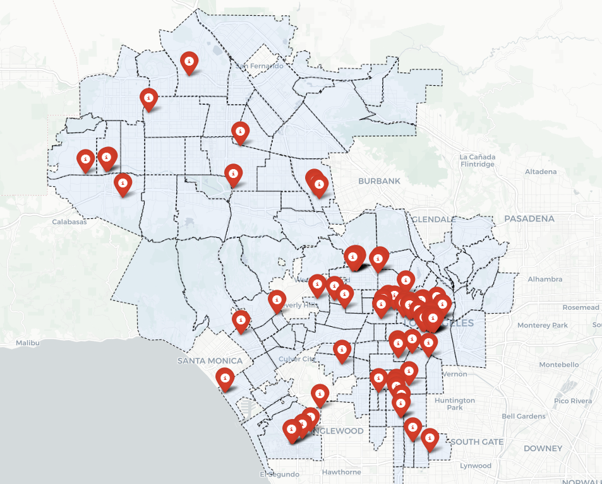
Wstępna klasteryzacja przestępstw

Slide 23
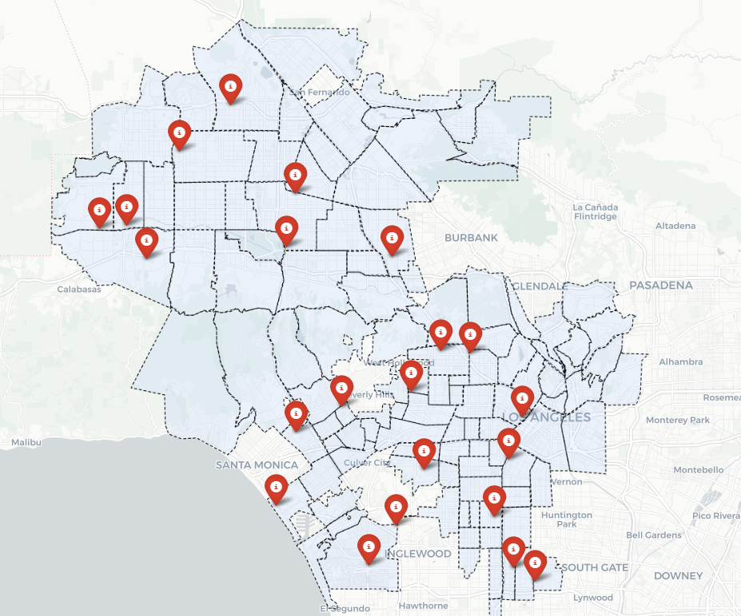
Punkty zainteresowania

Slide 24
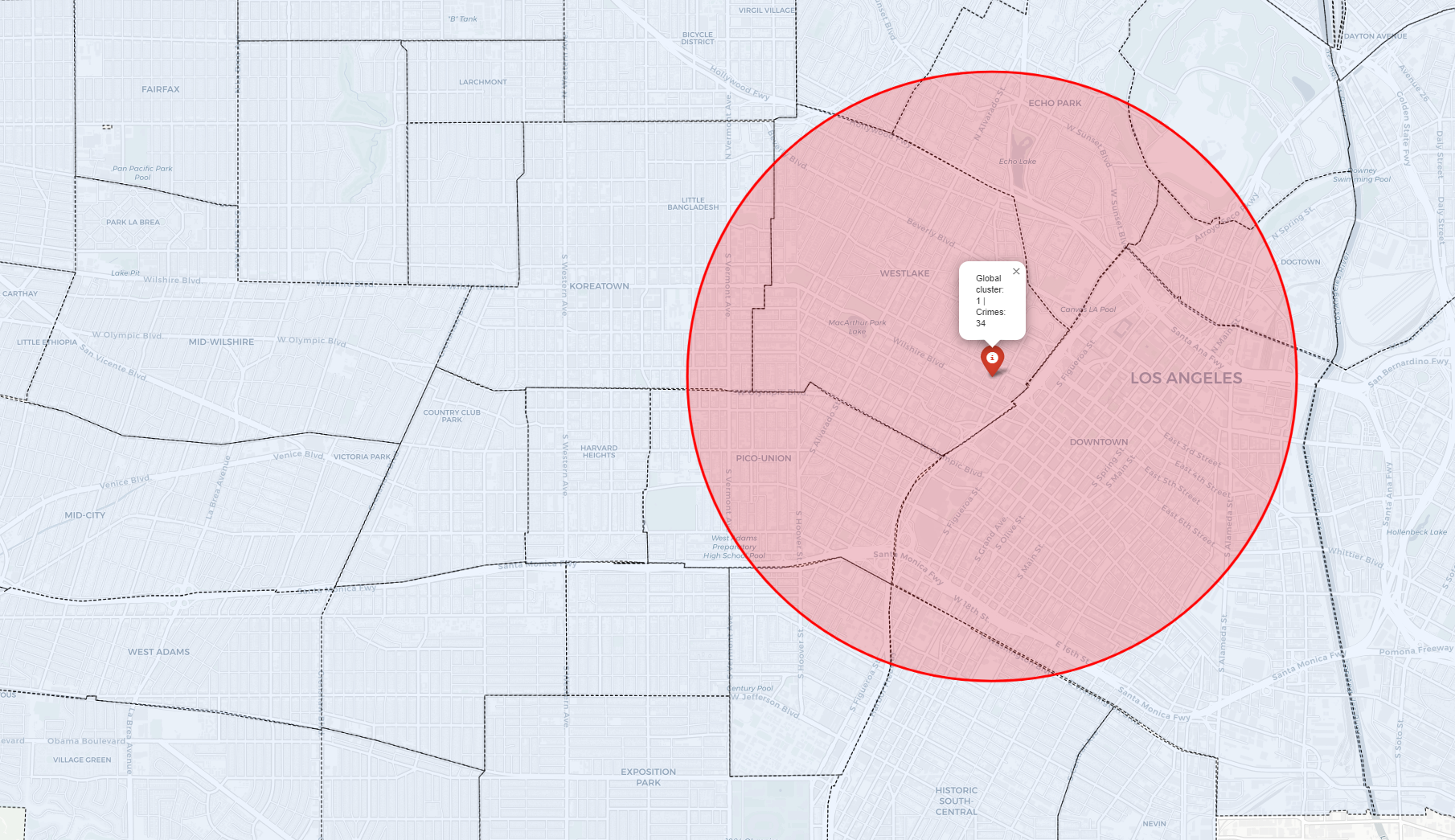
Punkt zainteresowania #1 z największą ilością przestępstw / kategorii przestępstw

Slide 25
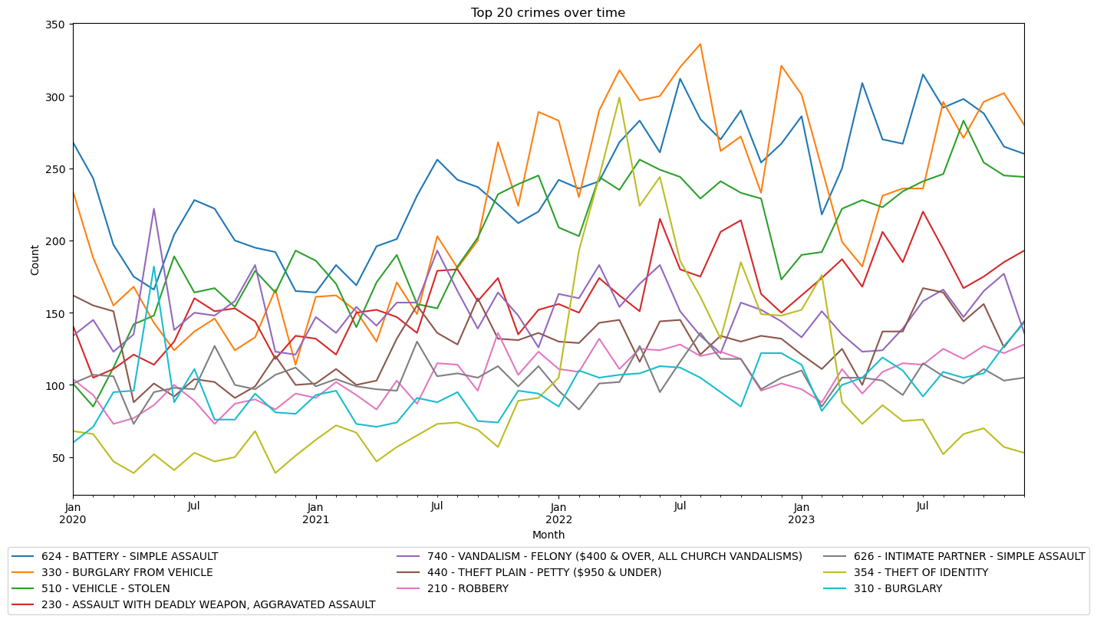
Najpopularniejsze przestępstwa na przestrzeni czasu w punkcie #1

Slide 26
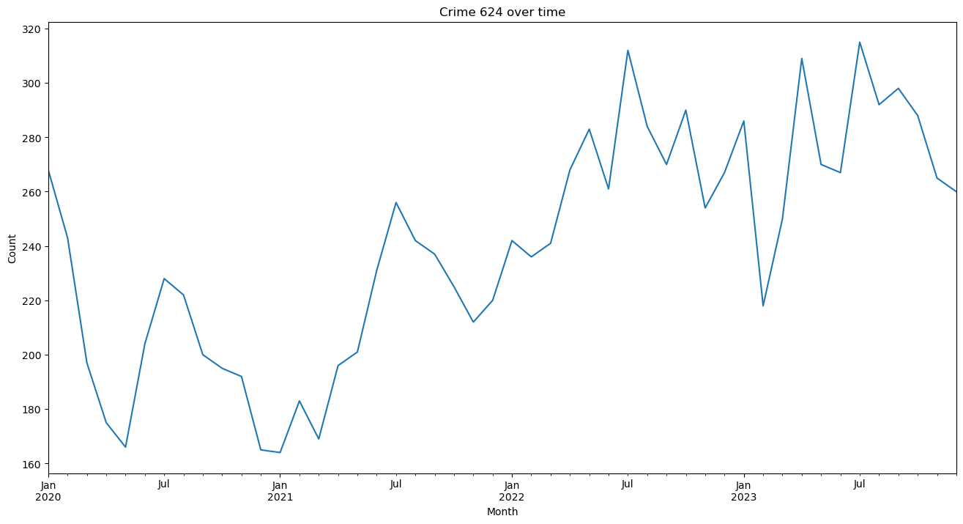
624 - przestępstwo z napaścią (mały skutek)

Slide 27
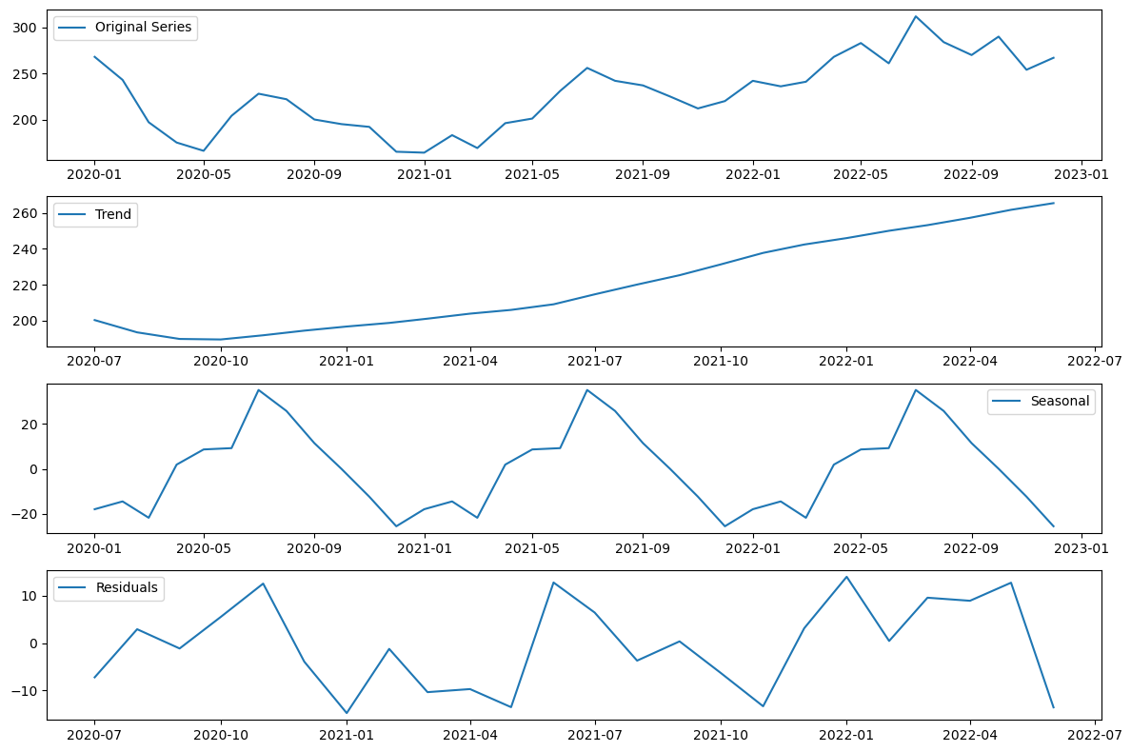
Dekompozycja sezonowa z wykorzystaniem średnich ruchomych.

Slide 28
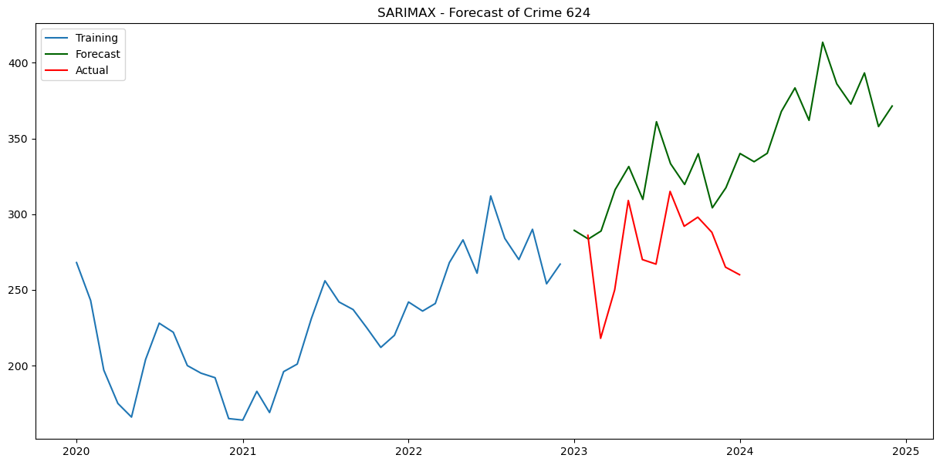
Predykcja przestępstwa w czasie z użyciem modelu SARIMAX

Slide 29
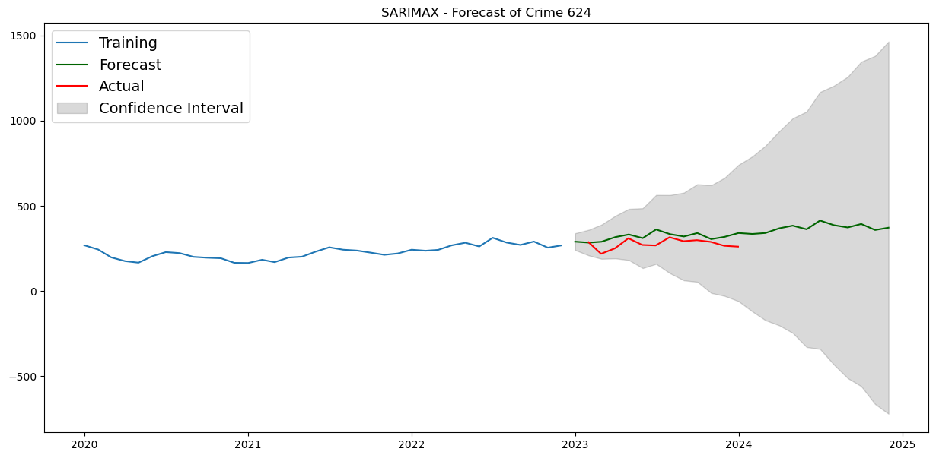
Predykcja przestępstwa w czasie z użyciem modelu SARIMAX

Slide 30
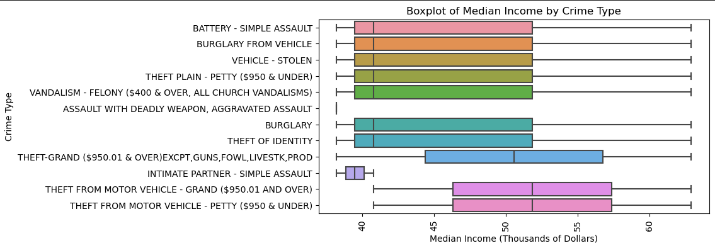
Najpopularniejsze przestępstwa w dzielnicach w zależności od mediany wynagrodzeń

Slide 31
Dziękujemy za uwagę

